Slide 1
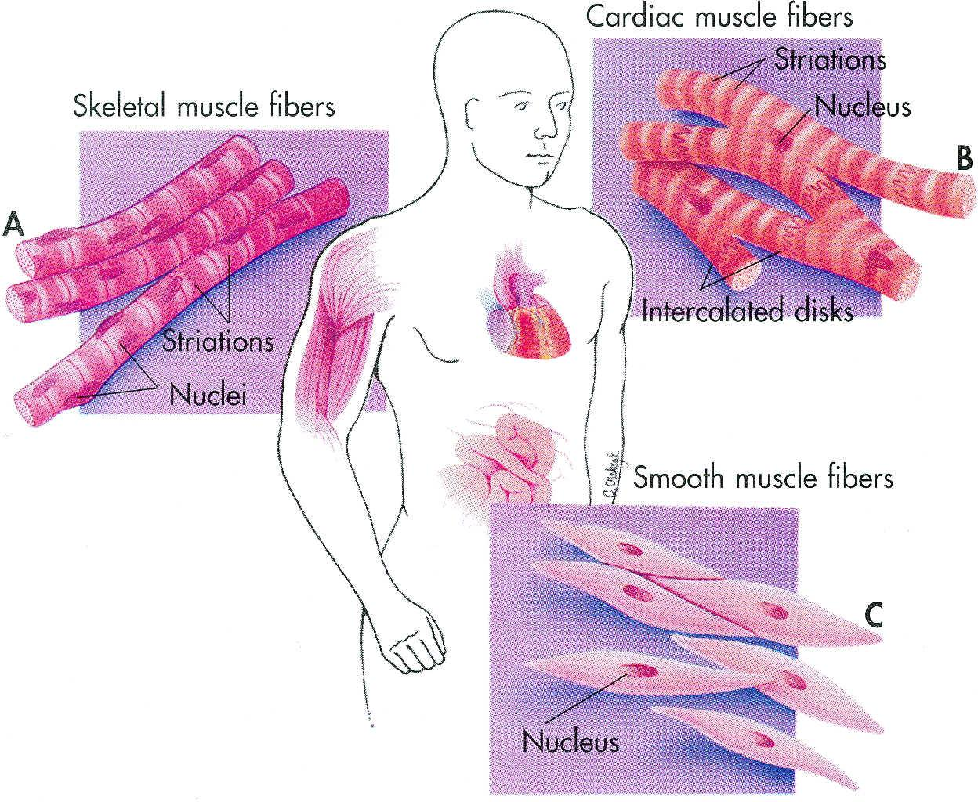
Svalová tkáň

Slide 2
Svalová tkáň
Základní vlastnost - kontraktilita
příčně pruhovaná kosterní
příčně pruhovaná srdeční
hladká

Slide 3
Charakteristika a pojmy
Složení tkáně: svalové buňky a vazivo
kontraktilita - „kontraktilní“ proteiny (aktin a myosin) v buňkách
mys/myos (sval)
myocyt (svalová buňka)
sarx/sarcós (maso)
buněčná membrána = sarkolema
cytoplazma = sarkoplazma
hladké ER = sarkoplazmatické retikulum

Slide 4
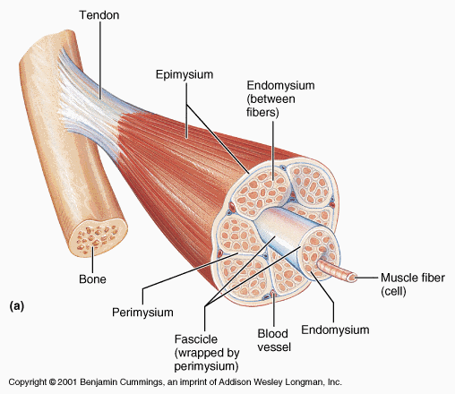
Vazivo ve svalu
Obsahuje cévy a nervy

Slide 5
Pamatuj!
Základní stavební a funkční jednotkou tkáně je svalová buňka!
  Svalová buňka příč. pruh = svalové vlákno! (rhabdomyocyt)
  Svalová buňka srdeční (kardiomyocyt)
  Svalová buňka hladká (leiomyocyt)

Slide 6
Svalová tkáň příčně pruhovaná kosterní
složení tkáně: svalové buňky a vazivo
morfologická a funkční jednotka: svalové vlákno = rhabdomyocyt – mnohojaderný útvar (=syncytium) s jádry uloženými periferně (pod sarkolemou)

Slide 7
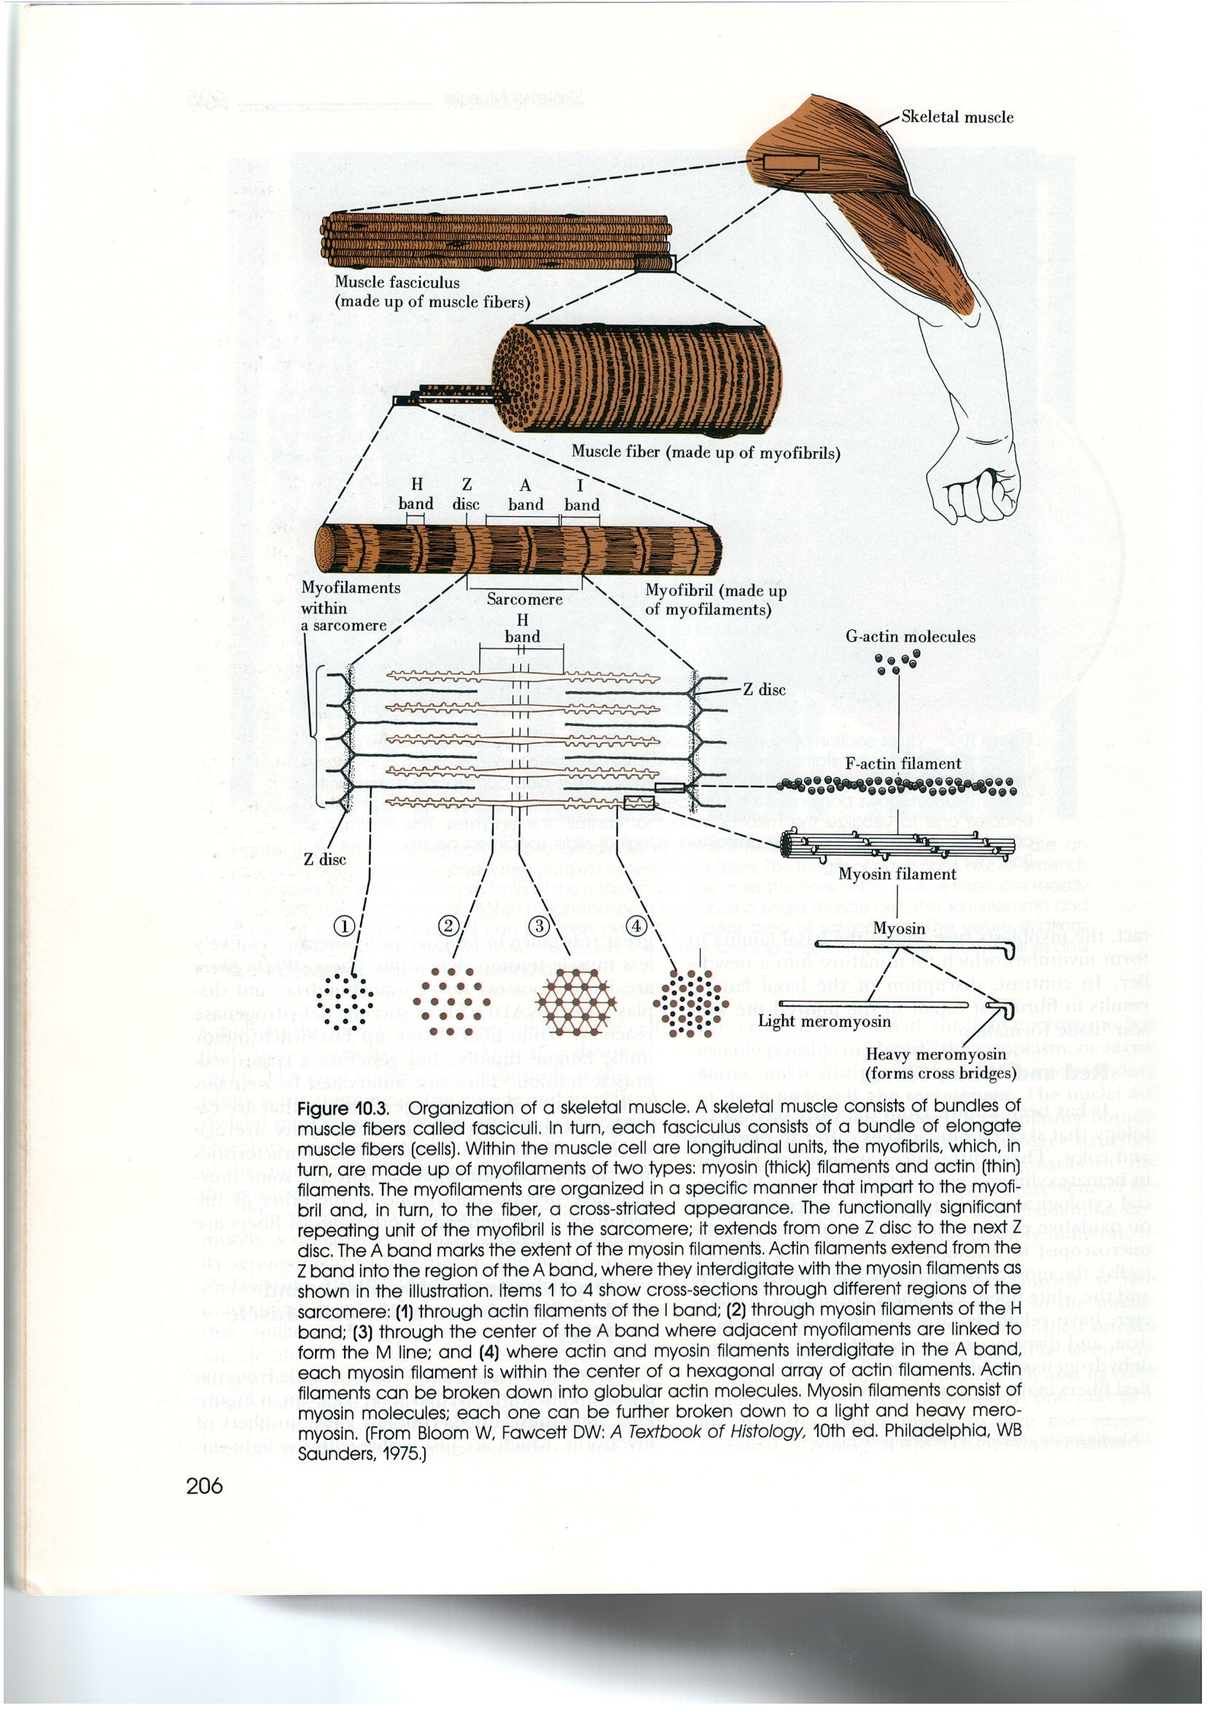
Stavba svalu
sval
svalový snopec
svalové vlákno
myofibrila

Slide 8
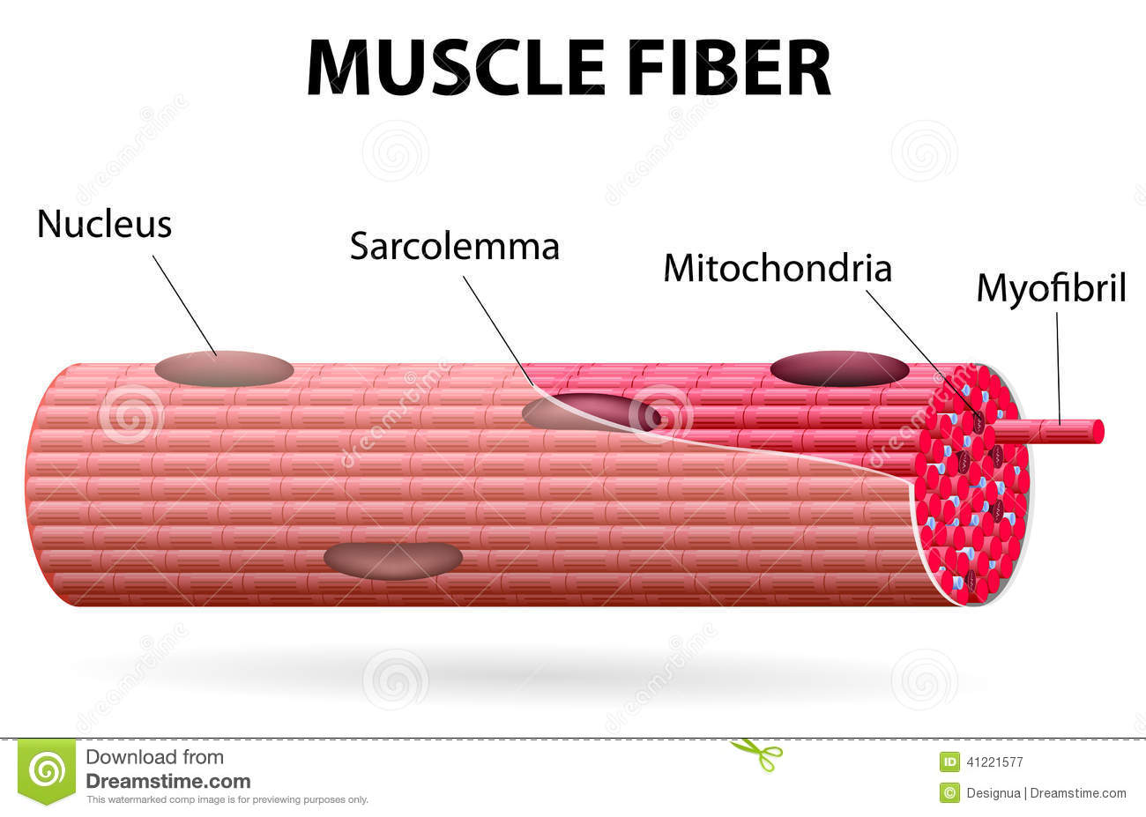
Svalové vlákno=rhabdomyocyt
  průměr: 25-100 μm
  délka: milimetry až centimetry (až 15cm)

Slide 9
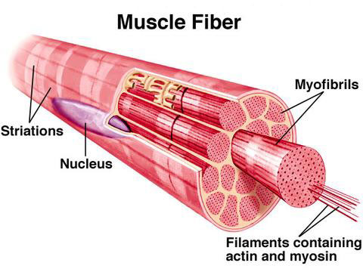
Stavba svalového vlákna = rhabdomyocytu
sarkolema s T-tubuly
jádra
(25-40 na 1mm délky)
sarkoplazma:
  myoglobin (přenos O₂)
  myofibrily (příčně pruhované 1–2 µm tlusté vláknité útvary)
  organely: mitochondrie, Golgiho aparát, sarkoplazmatické retikulum (zásobárna iontů Ca²⁺ )
  inkluze (glykogen)

Slide 10
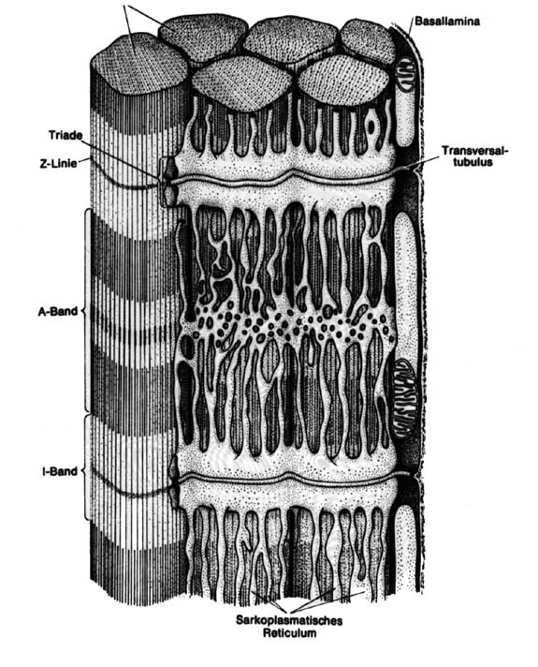
Sarkoplazmatické
retikulum
= hladké ER
(sarkotubuly
a terminální cisterny)
pool Ca²⁺ iontů
t- tubulus – vchlípení
sarkolemy do nitra
rabdomyocytu
triáda =
2 terminální cisterny SR
+ t-tubulus

Slide 11
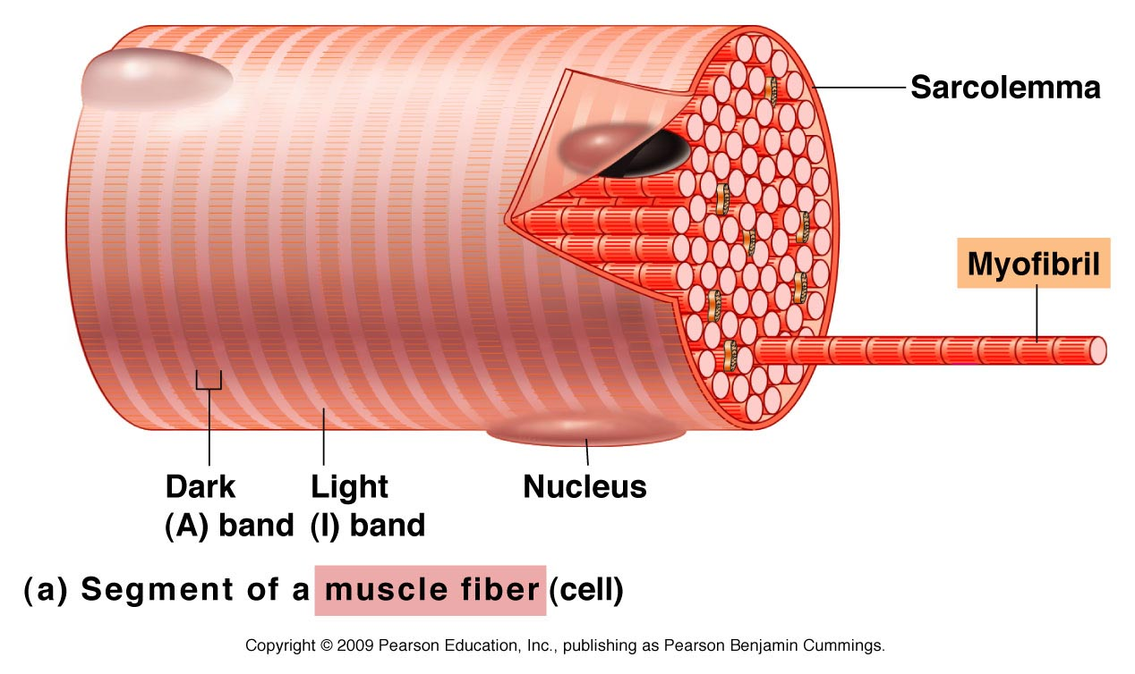
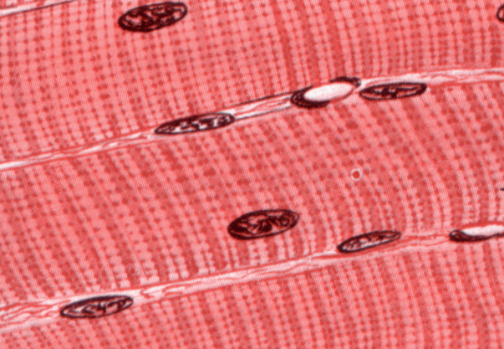
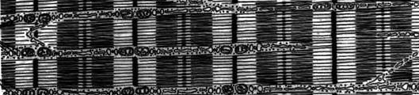
MYOFIBRILY – příčně pruhované útvary v cytoplazmě rhabdomyocytu

Slide 12
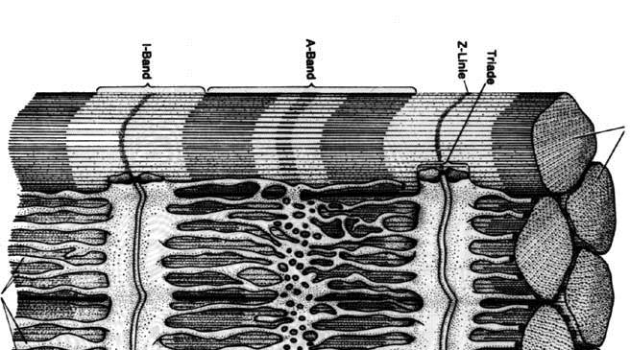
Myofibrily
  tenká vlákna probíhající v sarkoplazmě rhabdomyocytu od jednoho konce k druhému
  Na myofibrile pozorujeme
  izotropní úseky (I-proužky) – světlé se Z linií
  anizotropní úseky (A-proužky) – tmavé
I-proužek
A-proužek
Z linie
  se skládají z aktinových a myozinových myofilament

Slide 13
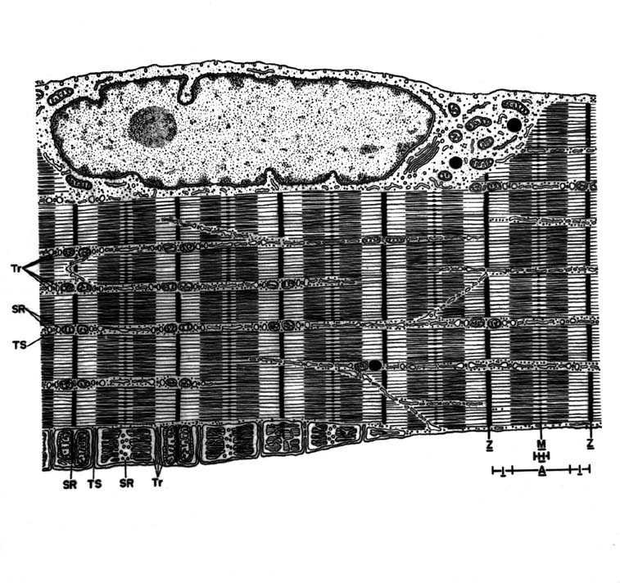
svalové vlákno = rhabdomyocyt
myofibrila
myofibrila

Slide 14
Aktinová a myozinová myofilamenta
- jsou v myofibrile pravidelně uspořádána do sarkomer
myofibrila
aktin
myosin

Slide 15
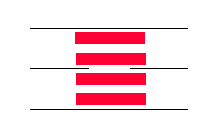
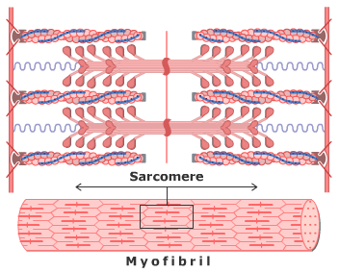
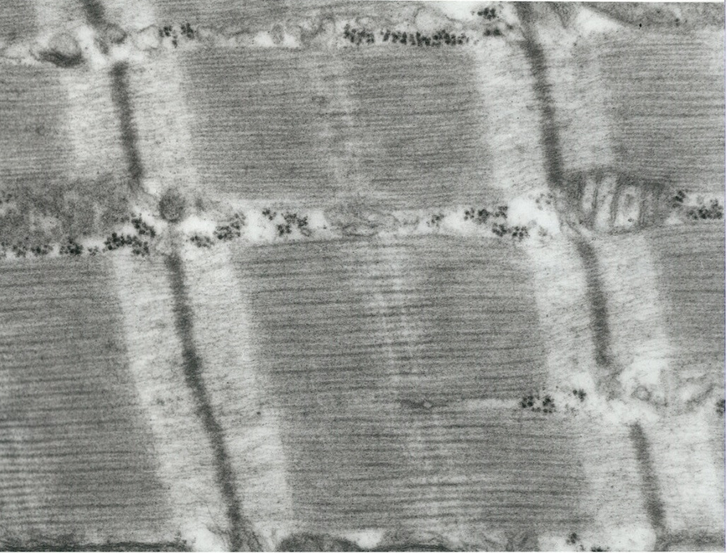
  Sarkomera
  – úsek mezi dvěma Z-liniemi
Z-linie
aktin s tropomyosinem
myosin
Z-linie
M-linie
H zóna
I-proužek
pouze aktin
A-proužek

Slide 16
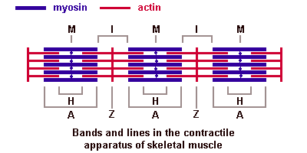
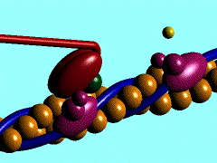
  Svalová kontrakce

Slide 17
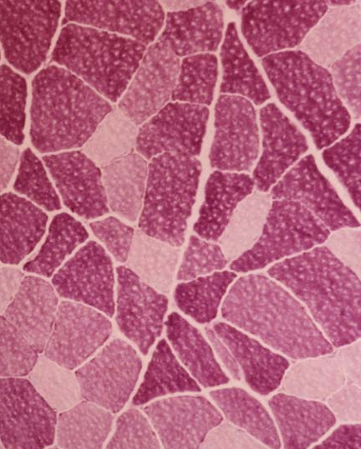
Klasifikace svalových vláken
podle barvy v nativním stavu
Červená vlákna
– pomalá, vytrvalá kontrakce
⇧  myoglobin, mitochondrie, lipid.kapky
⇩ myofibrily, glykogen
- preferují oxidativní typ metabolismu
Bílá vlákna
– rychlá, krátká kontrakce
⇩ myoglobin, mitochondrie, lipid. kapky
⇧ myofibrily, glykogen
- rychle štěpí ATP a utilizují glykogen
Intermediární vlákna – rychlá, vytrvalá kontrakce
Č
I
B

Slide 18
Sval. vlákno = rhabdomyocyt [Ø 25 – 100 μm]
– morfol. a funkční jednotka koster. svalu
Myofibrila – strukturní složka sarkoplazmy
[Ø 1 – 2 μm]
Myofilamentum – aktin a myosin [Ø 6 nm a 15 nm]
– strukturní složka myofibrily
Myofilamenta jsou uspořádána do sarkomer, kterých je několik v délce myofibrily.
Sarkomera – úsek na myofibrile [2,5 - 4 μm]
– nejmenší kontraktilní jednotka

Slide 19
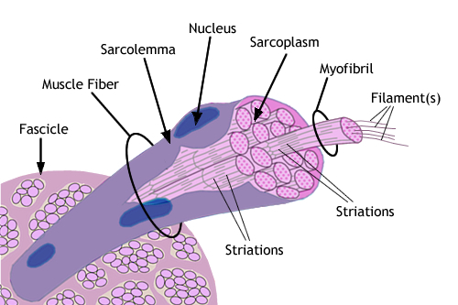
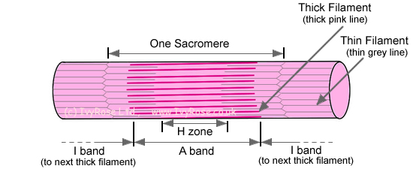
Stavba svalu - rekapitulace
myofibrila
Svalové vlákno
(rhabdomyocyt)
myofilamenta
Svalový snopec
myofilamenta

Slide 20
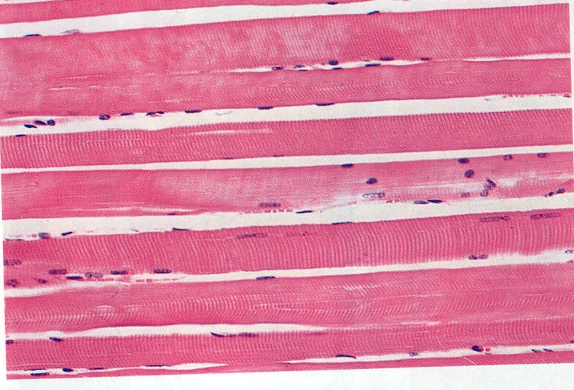
Kosterní svalová vlákna (HE, podélný řez)

Slide 21
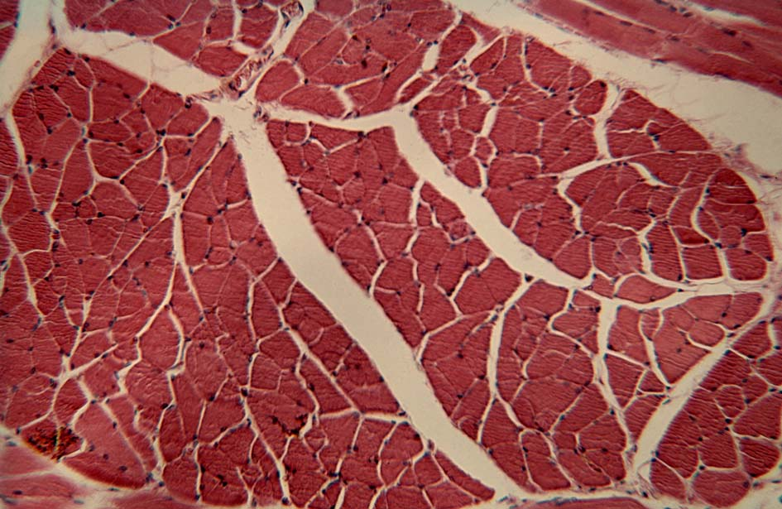
Kosterní svalová vlákna (HE, příčný řez)

Slide 22
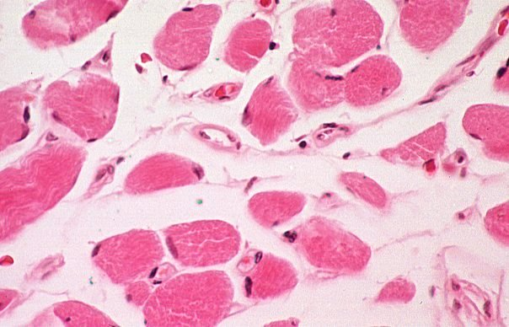
Kosterní svalová vlákna (HE, příčný řez)

Slide 23
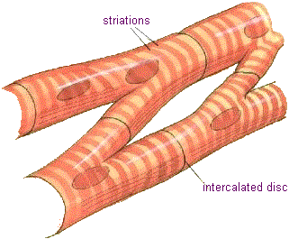
Svalová tkáň příčně pruhovaná srdeční
morfologická a funkční jednotka: srdeční svalová buňka (kardiomyocyt) – cylindrická buňka s 1 – 2 jádry uloženými centrálně
průměr: 15 μm
délka: 85-100 μm
Buňky jsou spojeny do vláken nebo prostorových sítí interkalárními disky.

Slide 24
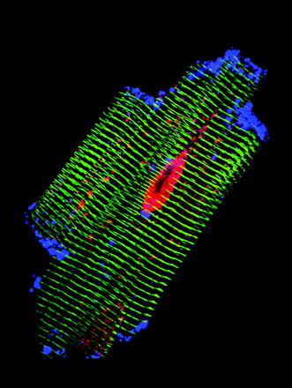
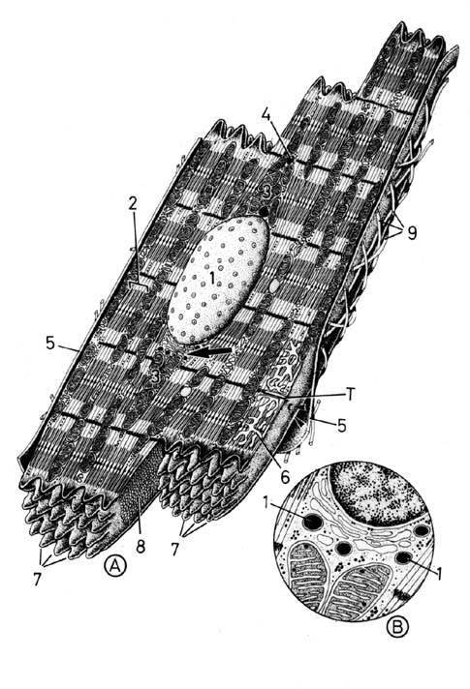
Kardiomyocyt
jednojaderná bb. - oválné jádro centrálně
- mnoho velkých
průměr 15 μm mitochondrií
- myofibrily!!
  SR, glykogen, lipidy
kontraktilní aparát
- jako v kosterním svalu
ale kratší sarkomery+diády
délka 85 -100 μm

Slide 25
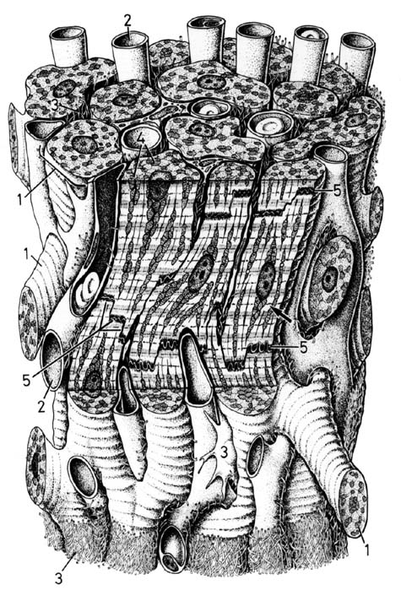
Kapiláry koronárního řečiště
Interkalární disky

Slide 26

kardiomyocyty kapilára s erytrocyty
Interkalární disk

Slide 27
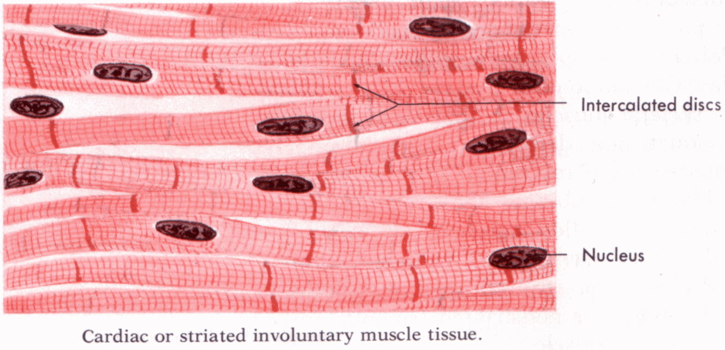

Slide 28
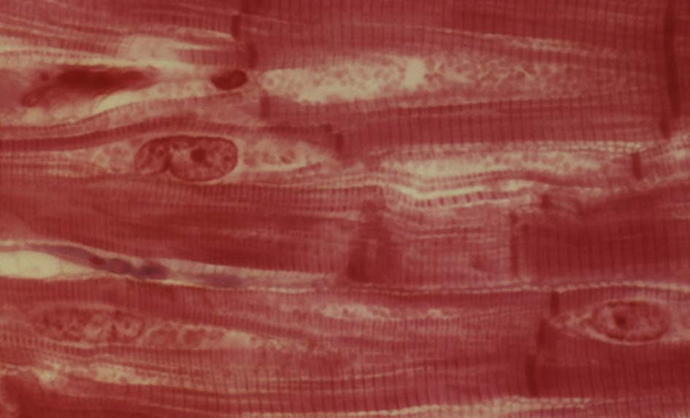
Myokard (podélně)

Slide 29
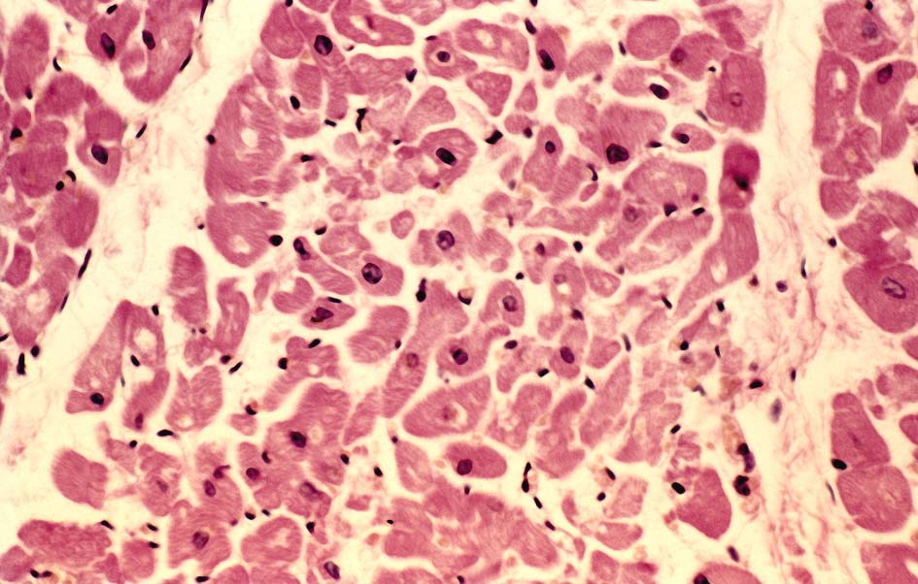
Myokard (příčně)

Slide 30
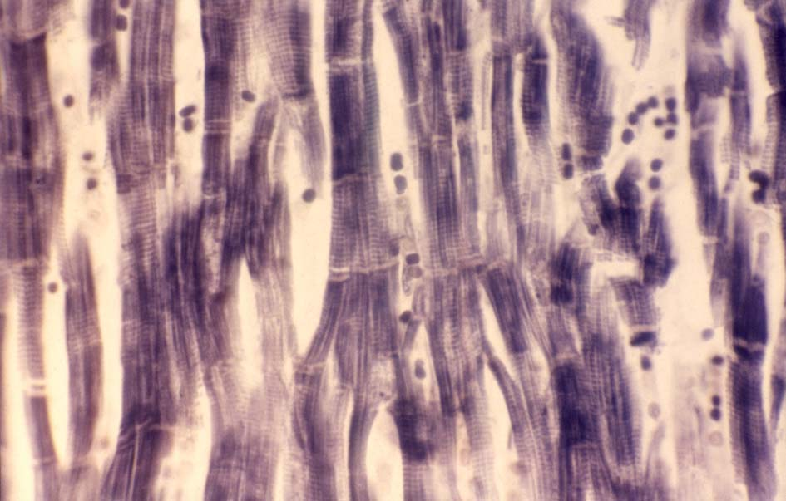
Myokard (Heidenhain) – interkalární disky

Slide 31
Svalová tkáň hladká
morfologická a funkční jednotka: svalová buňka (leiomyocyt) –
buňka s 1 jádrem uloženým centrálně
průměr: 3-10 μm, délka: 20 μm
- kontraktilní aparát - myofilamenta nejsou uspořádána do myofibril, (buňka nevykazuje příčné pruhování).
schopna hypertrofovat( grav. děl. až 500
μm

Slide 32
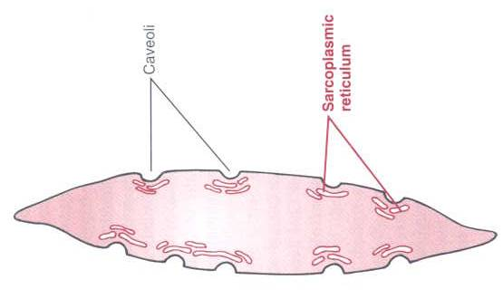
Leiomyocyt
sarkoplazmatické retikulum: pouze izolované váčky, chybějí terminální cisterny
chybí T-tubuly
kaveoly (≈ T-tubuly)
neobsahuje myofibrily!!
obsahuje aktin a myosin – ukotveny v tzv. denzních tělíscích
váčky sarkoplazm.
retikula
kaveoly

Slide 33
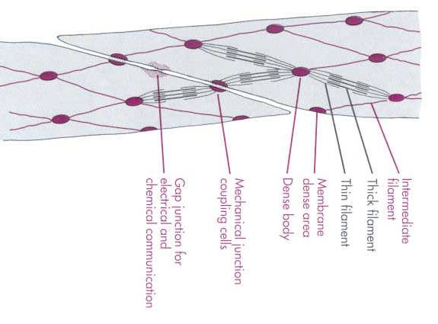
kontraktilní aparát v leiomyocytu
- tenká (aktinová) a tlustá (mysionová) myofilamenta jsou uspořádána do složité prostorové sítě a jsou uchycena v tzv. denzních tělíscích v sarkoplazmě nebo v sarkolemě.
denzní tělíska v leiomyocytu ≈ Z-linie v rhabdomyocytu

Slide 34
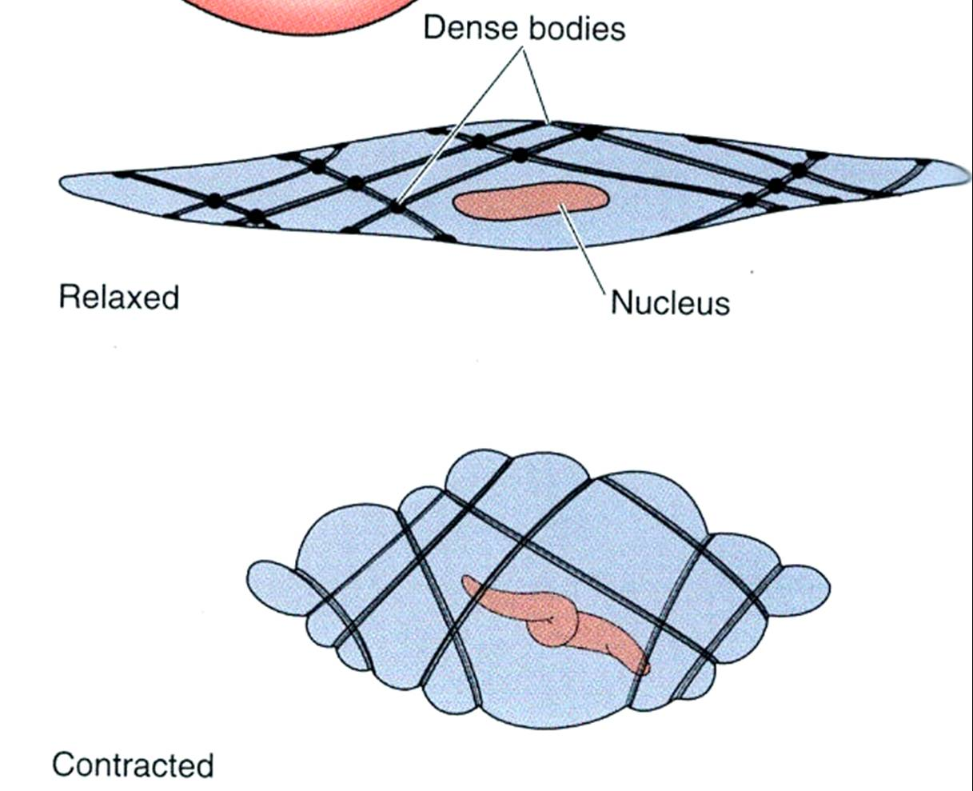
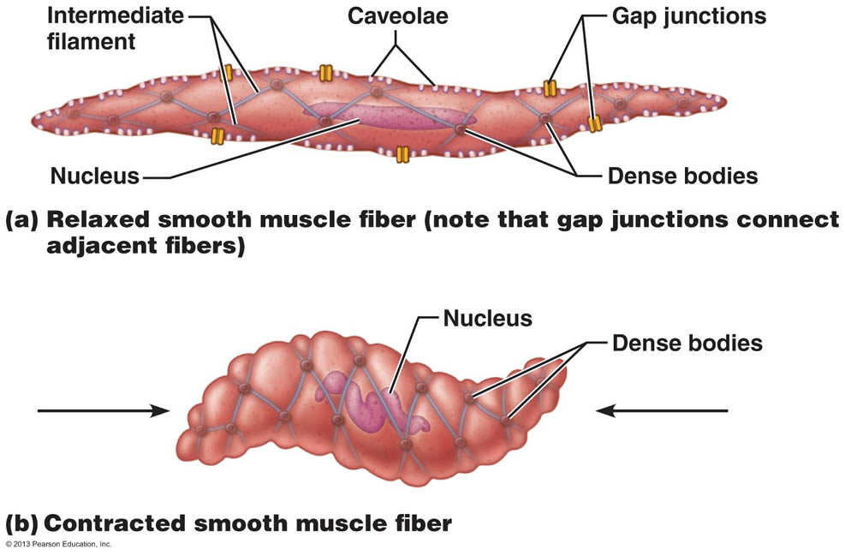
kontrakce hladké svalové buňky

Slide 35
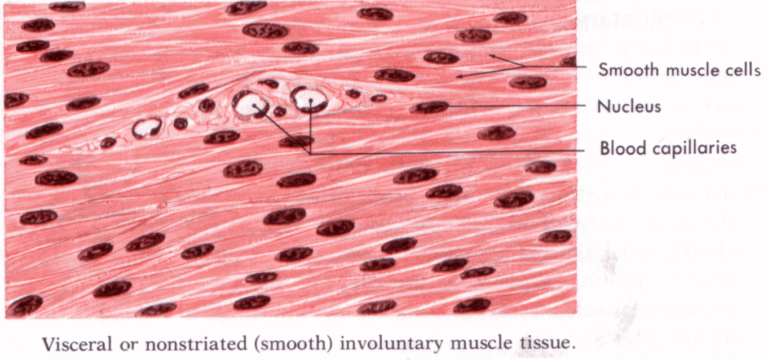
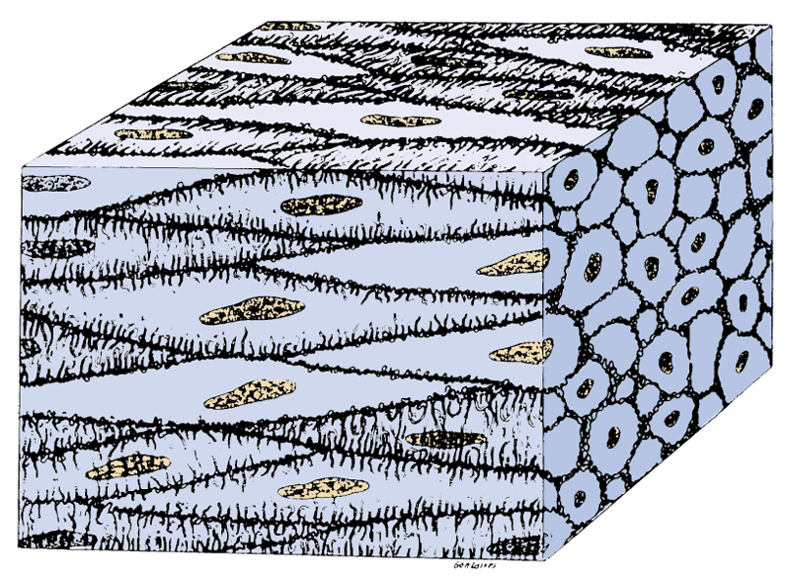

Slide 36
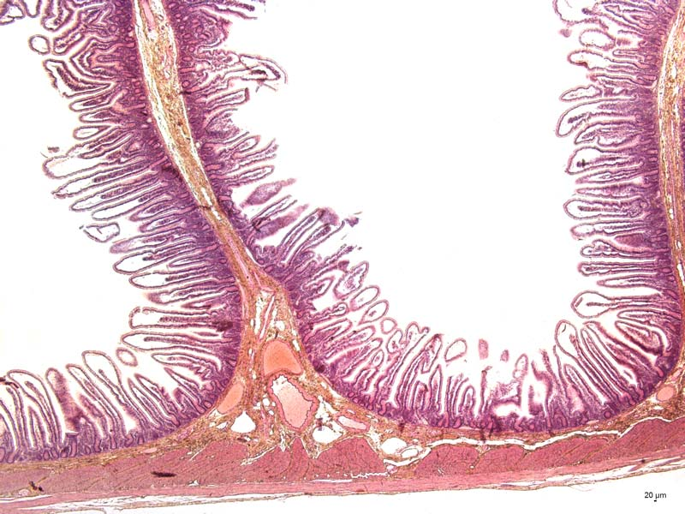
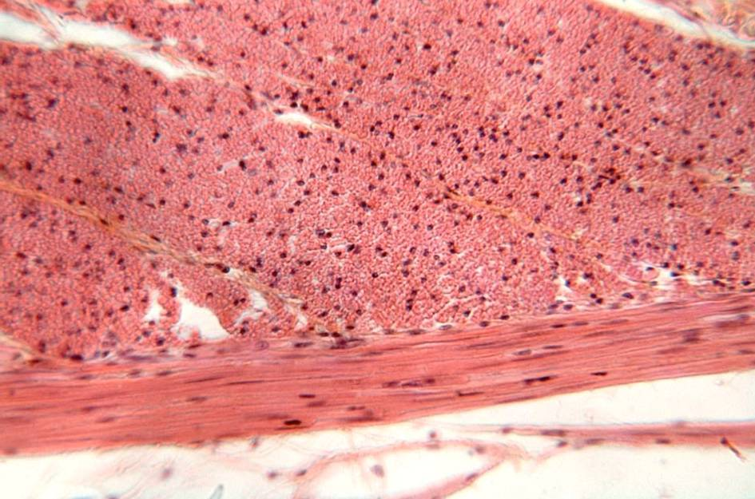
Hladká svalová tkáň (HE, příčně a podélně)

Slide 37
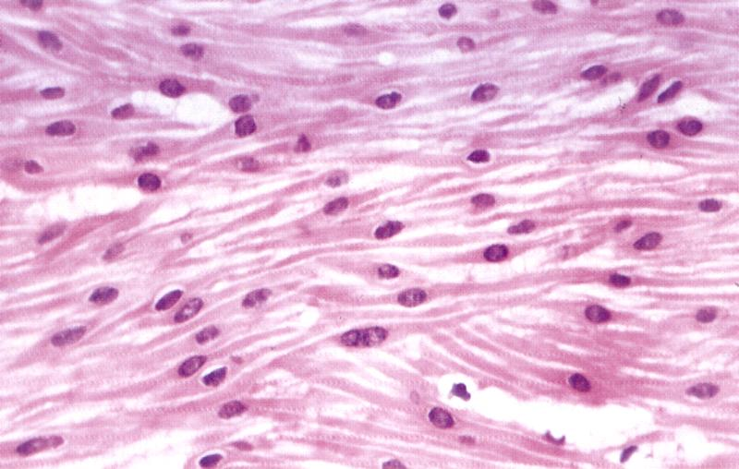
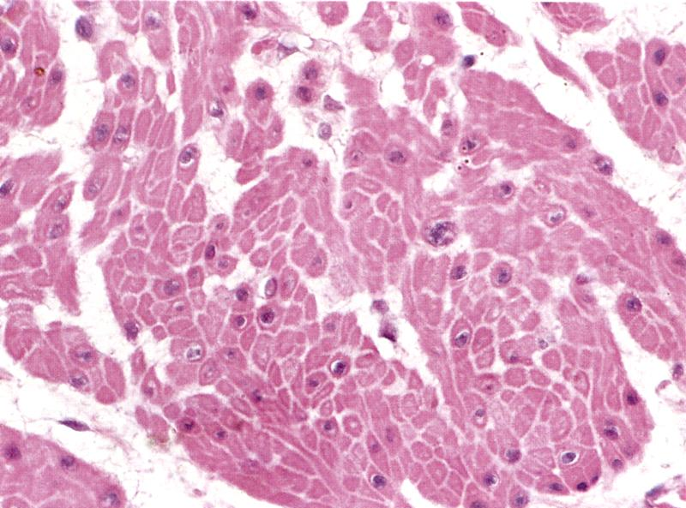

Slide 38
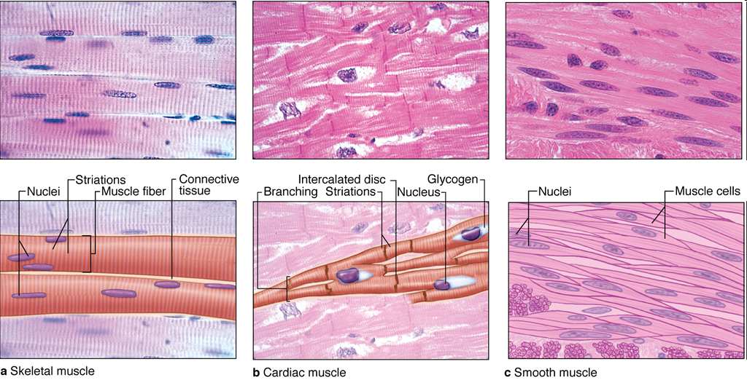
svalová tkáň – podélný řez
kosterní
srdeční
hladká

Slide 39
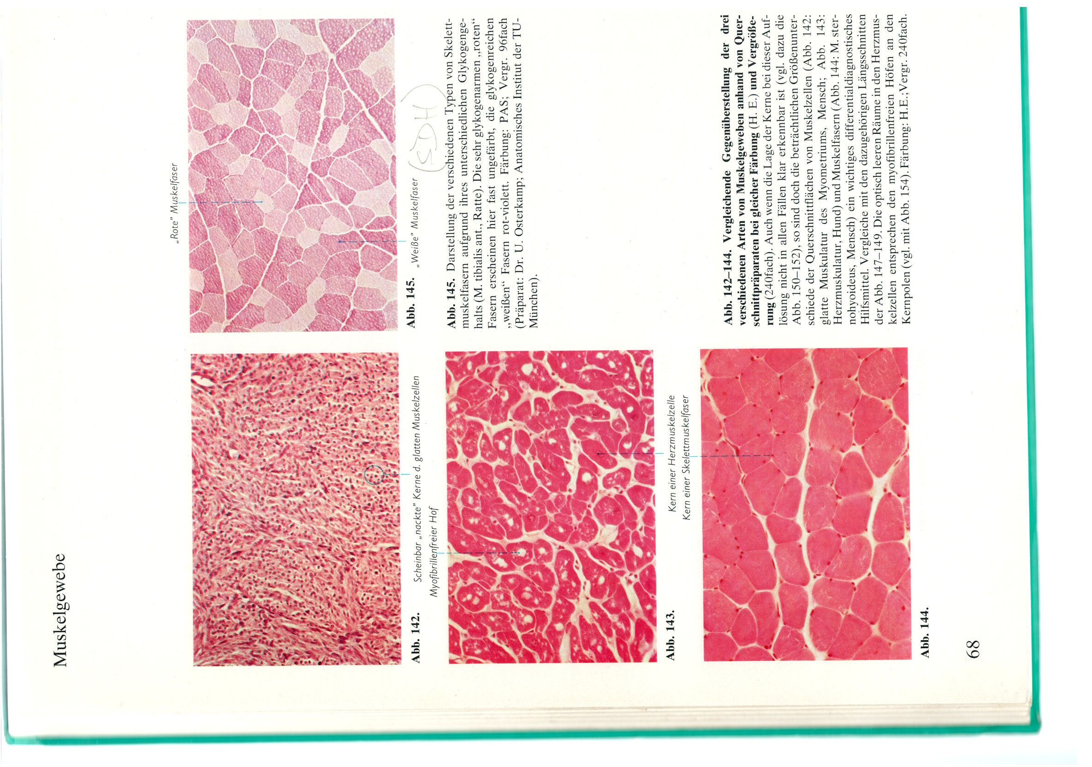
svalová tkáň – příčný řez
kosterní
srdeční
hladká

Slide 40
4
Tkáň svalová
Preparáty:
Apex linguae (jazyk) (2) – svalová tkáň příčně pruhovaná kosterní
Intestinum tenue (tenké střevo) (16) – svalová tkáň hladká
Myokard (64) – svalová tkáň příčně pruhovaná srdeční

Slide 41
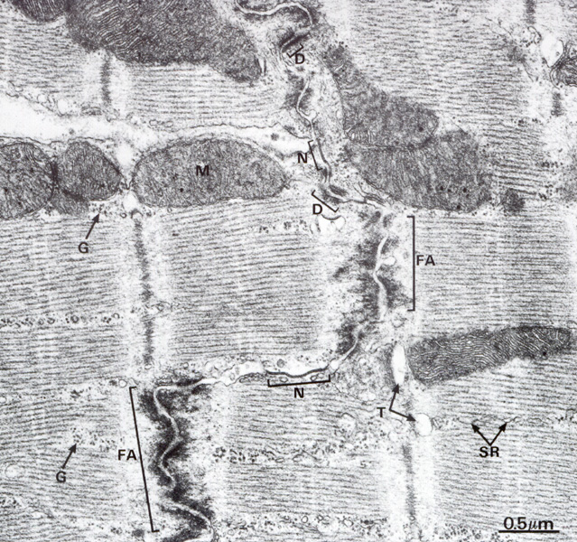
Interkalární disk (ELM)

Slide 42
